Slide 1

Разработка пользовательского ресурса хронологических событий
Министерство науки и высшего образования Российской Федерации
Калужский филиал федерального государственного бюджетного
образовательного учреждения высшего образования
«Московский государственный технический университет имени Н.Э. Баумана (национальный исследовательский университет)»
(КФ МГТУ им. Н.Э. Баумана)
Автор Студент группы ИУК2-72Б Дементьев В.Д.

Slide 2
Цель: Целью данной разработки является оптимизация процесса создания и редактирования хронологий событий по различным тематическим направлениям, а также повышение удобства управления событиями, хранения мультимедийной информации и персонального хранения данных.
Задачи:
Провести обзор и анализ аналогичных решений, представленных на рынке, для выявления их преимуществ и недостатков в контексте заявленных ключевых особенностей.
Определить набор функций, которые обеспечат удобное создание и управление хронологиями событий с учетом мультимедийного контента (фото, видео, документы).
Разработать безопасный механизм авторизации и регистрации пользователей, обеспечивающий доступ к персонализированному профилю и защите пользовательских данных.
Создать интерфейс для удобного добавления, просмотра и редактирования событий с возможностью указания точной даты и времени.
Разработать систему хранения хронологий в профиле пользователя для обеспечения быстрого доступа к сохраненным данным.
Реализовать полноэкранный режим просмотра хронологии с доступом к каждому событию и его материалам.
Разработать функционал для изменения последовательности событий, добавления новых и редактирования существующих записей.

Slide 3
Область применения
Исследовательская часть
Предметная область разрабатываемого проекта охватывает вопросы представления временных данных и управления хронологией событий в цифровом формате. В контексте этого проекта под хронологией понимается упорядоченная последовательность событий, представленных в форме, которая позволяет легко прослеживать развитие событий во времени.
Основные сферы применения хронологических
ресурсов:
Личная хронология и архивирование.
Управление проектами и корпоративная хронология.
Исторические и образовательные проекты.
Юридические и медицинские записи.

Slide 4
Функциональные требования
Исследовательская часть
Разрабатываемый веб-ресурс включает следующие функциональные возможности:
Авторизация и регистрация пользователей.
Создание хронологий событий.
Добавление к событиям файлов различных форматов.
Просмотр хронологий на полный экран с возможностью масштабирования представления.
Редактирование хронологий: добавление новых событий и изменение ранее созданных.
Сохранение хронологий в профиле пользователя.

Slide 5
Сравнительный анализ существующих решений
Исследовательская часть
Критерий/решение | Picnote | MindLog | Journey
Поддержка хронологической ленты событий | - | - | -
Разделение хронологий по предметным областям | - | + | -
Поддержка прикрепления документов | - | - | -
Гибкость выбора даты и времени для события | + | + | -
Условия хранения данных и доступ к ним | + | + | -
Поддержка мультимедийного контента | - | - | +

Slide 6
Актуальность разработки
Исследовательская часть
Актуальность разработки обусловлена отсутствием комплексных решений, которые бы предлагали как удобное визуальное представление, так и гибкость управления хронологиями событий. Также, текущая тенденция к цифровому архивированию информации требует разработки решений, которые могут обеспечить надёжное хранение и доступ к данным.
Предлагаемый ресурс объединяет функции, которых недостает большинству аналогов, и включает возможности для создания хронологий, которые можно легко адаптировать как для личных, так и для профессиональных задач. Данный ресурс предлагает комплексное решение для организации событий, поддерживая мультимедийные вложения и индивидуальные профили пользователей с возможностью редактирования. Такой подход позволяет использовать разрабатываемую платформу как универсальный инструмент для хранения, анализа и структурирования временных данных, подходящий для широкого круга пользователей.

Slide 7
Средства реализации разрабатываемого проекта
Исследовательская часть
Для реализации проекта были выбраны следующие средства и инструменты:
React — JavaScript-библиотека с открытым исходным кодом для разработки пользовательских интерфейсов.
PostgreSQL — это объектно-реляционная система управления базами данных (СУБД) с открытым исходным кодом. Она помогает хранить и организовывать информацию.
Sequelize — это инструмент для организации взаимодействия между платформой Node.js и реляционными базами данных без использования специального языка запросов SQL.
JSON Web Token (JWT) — это открытый стандарт для создания токенов доступа, основанный на формате JSON. Как правило, используется для передачи данных для аутентификации в клиент-серверных приложениях.
Express — это быстрый, гибкий и минималистичный веб-фреймворк для приложений Node.js, который облегчает создание веб-приложений и API.

Slide 8
Основные компоненты системы
Конструкторская часть
Компоненты системы:
Клиентская часть (Frontend): клиентская часть представляет собой интерфейс, с которым взаимодействует пользователь. Она отвечает за отображение данных, отправку запросов к серверу и обработку ответов. Пользовательский интерфейс (UI) включает в себя все элементы управления, которые позволяют пользователям регистрироваться, авторизовываться, создавать, просматривать и редактировать хронологии событий.
Серверная часть (Backend): серверная часть обеспечивает основную логику приложения, обработку запросов от клиентов, управление данными и взаимодействие с базой данных. Сервер принимает запросы от клиентской части (например, создание нового события), обрабатывает их и отправляет ответы обратно клиенту.
База данных: база данных используется для хранения всех данных, связанных с системой, включая информацию о пользователях, хронологиях событий и мультимедийных материалах.

Slide 9
Общая схема клиентской и серверной части
Конструкторская часть

Slide 10
Архитектурная схема
Конструкторская часть

Slide 11
Схема базы данных
Конструкторская часть

Slide 12
Диаграмма прецедентов
Конструкторская часть

Slide 13
IDEF диаграммы
Конструкторская часть

Slide 14
Диаграмма состояний
Конструкторская часть

Slide 15
Диаграмма процесса авторизации
Конструкторская часть

Slide 16
Алгоритм работы системы
Конструкторская часть

Slide 17
Схема разработки
Конструкторская часть

Slide 18
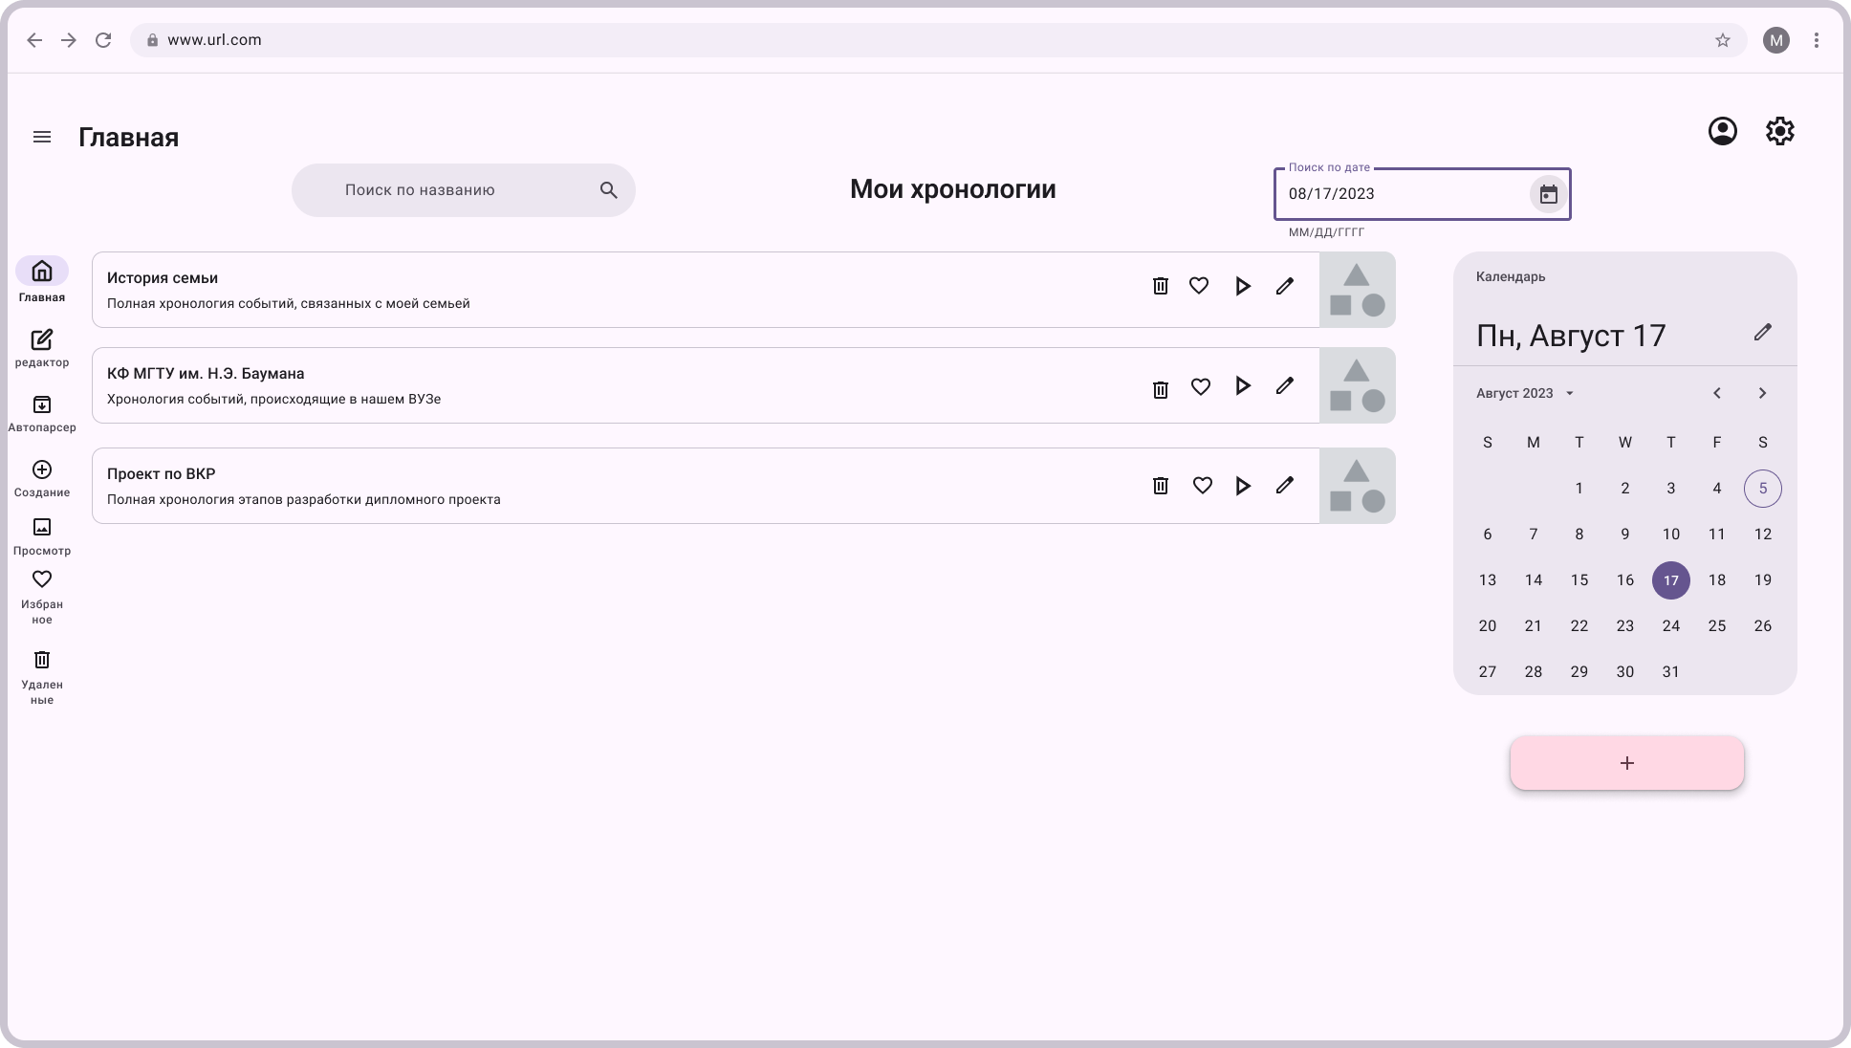
Интерфейс пользователя
Технологическая часть
Главная страница приложения

Slide 19
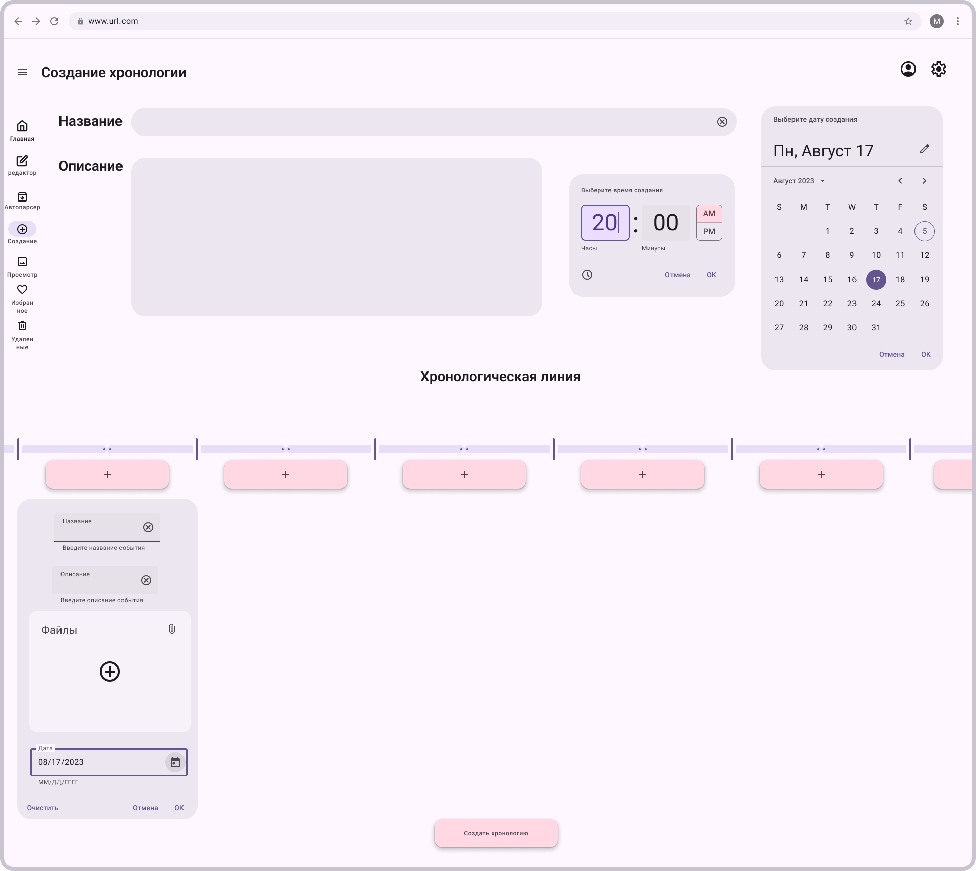
Интерфейс пользователя
Технологическая часть
Страница создания хронологий

Slide 20
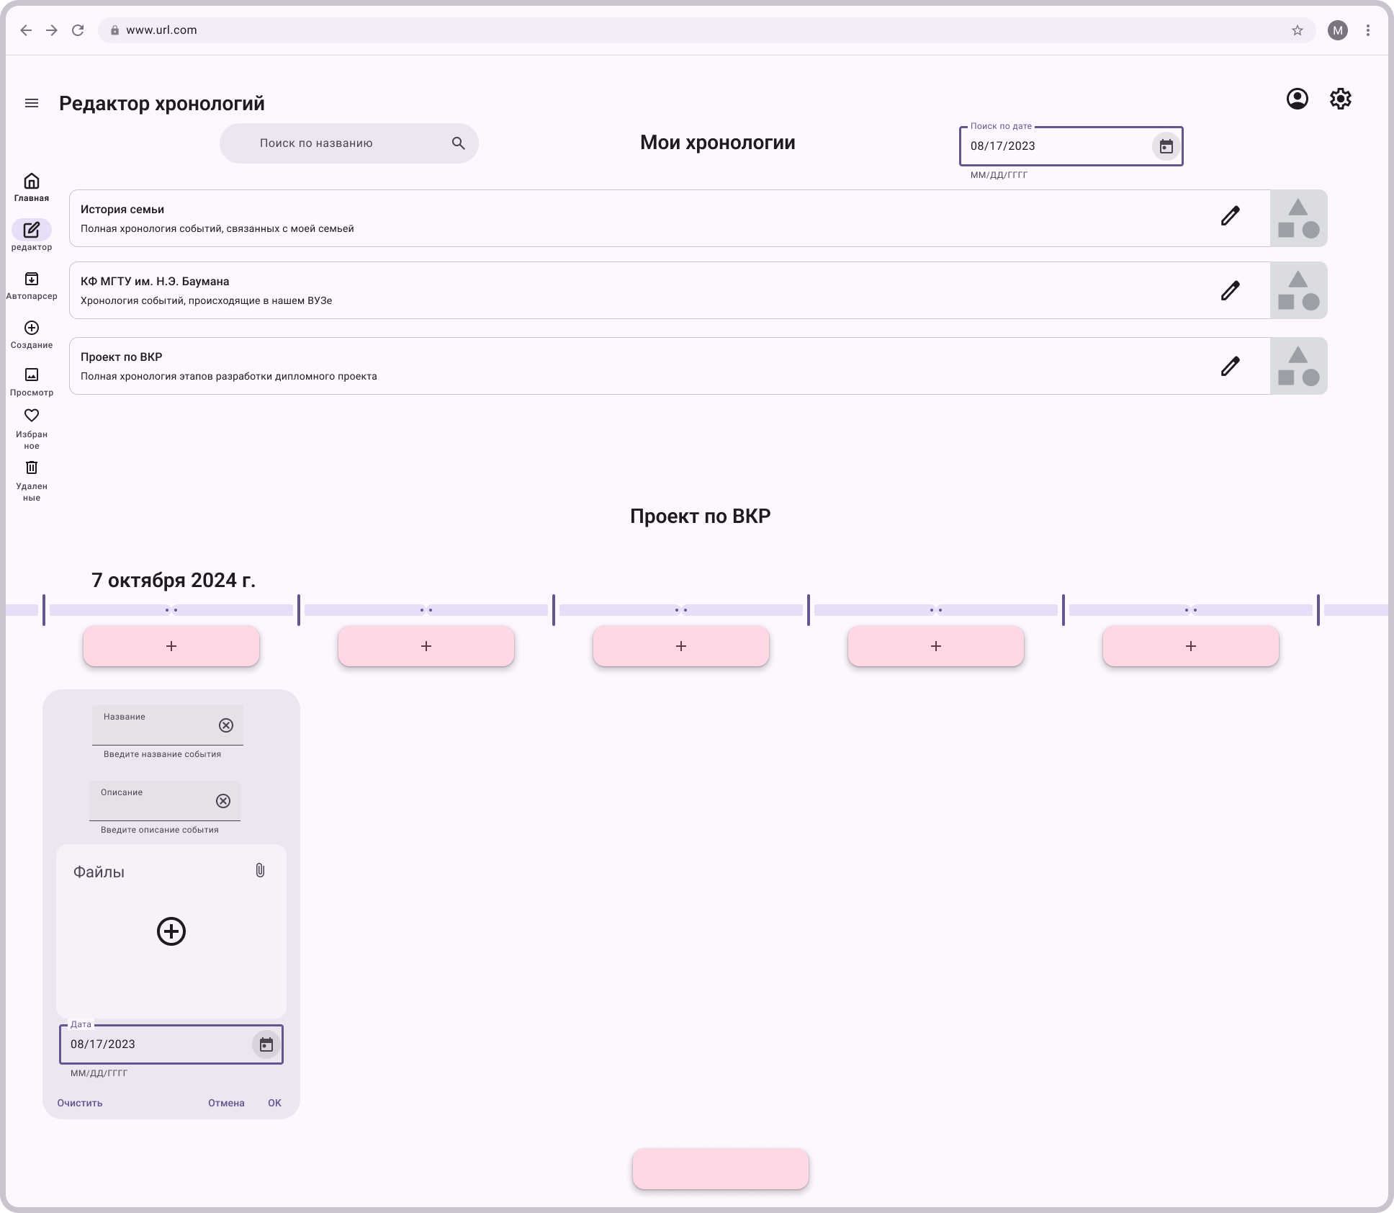
Интерфейс пользователя
Технологическая часть
Страница редактора хронологий

Slide 21
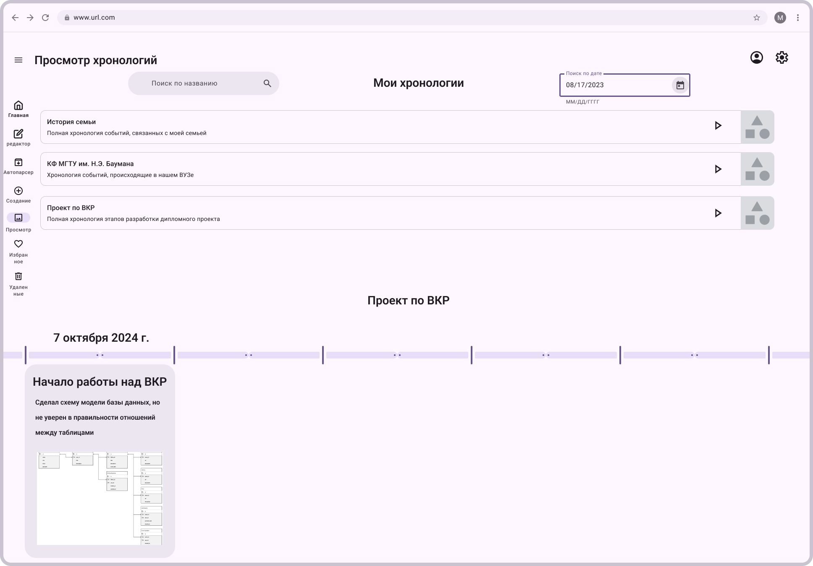
Интерфейс пользователя
Технологическая часть
Страница просмотра хронологий

Slide 22
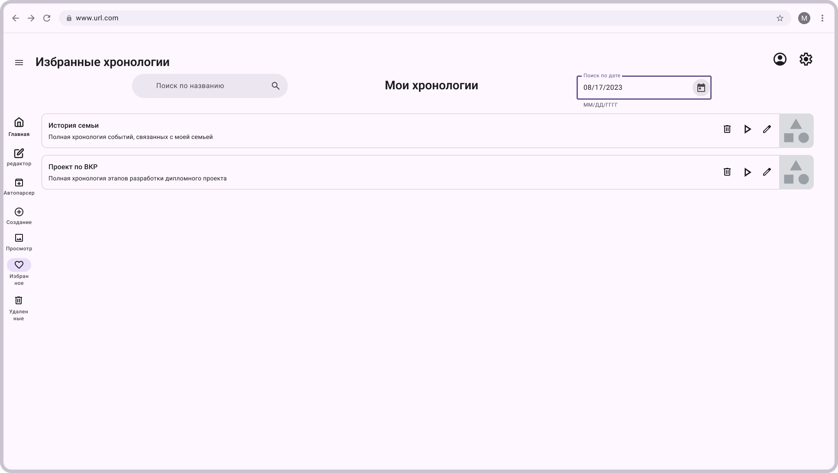
Интерфейс пользователя
Технологическая часть
Страница избранных хронологий

Slide 23
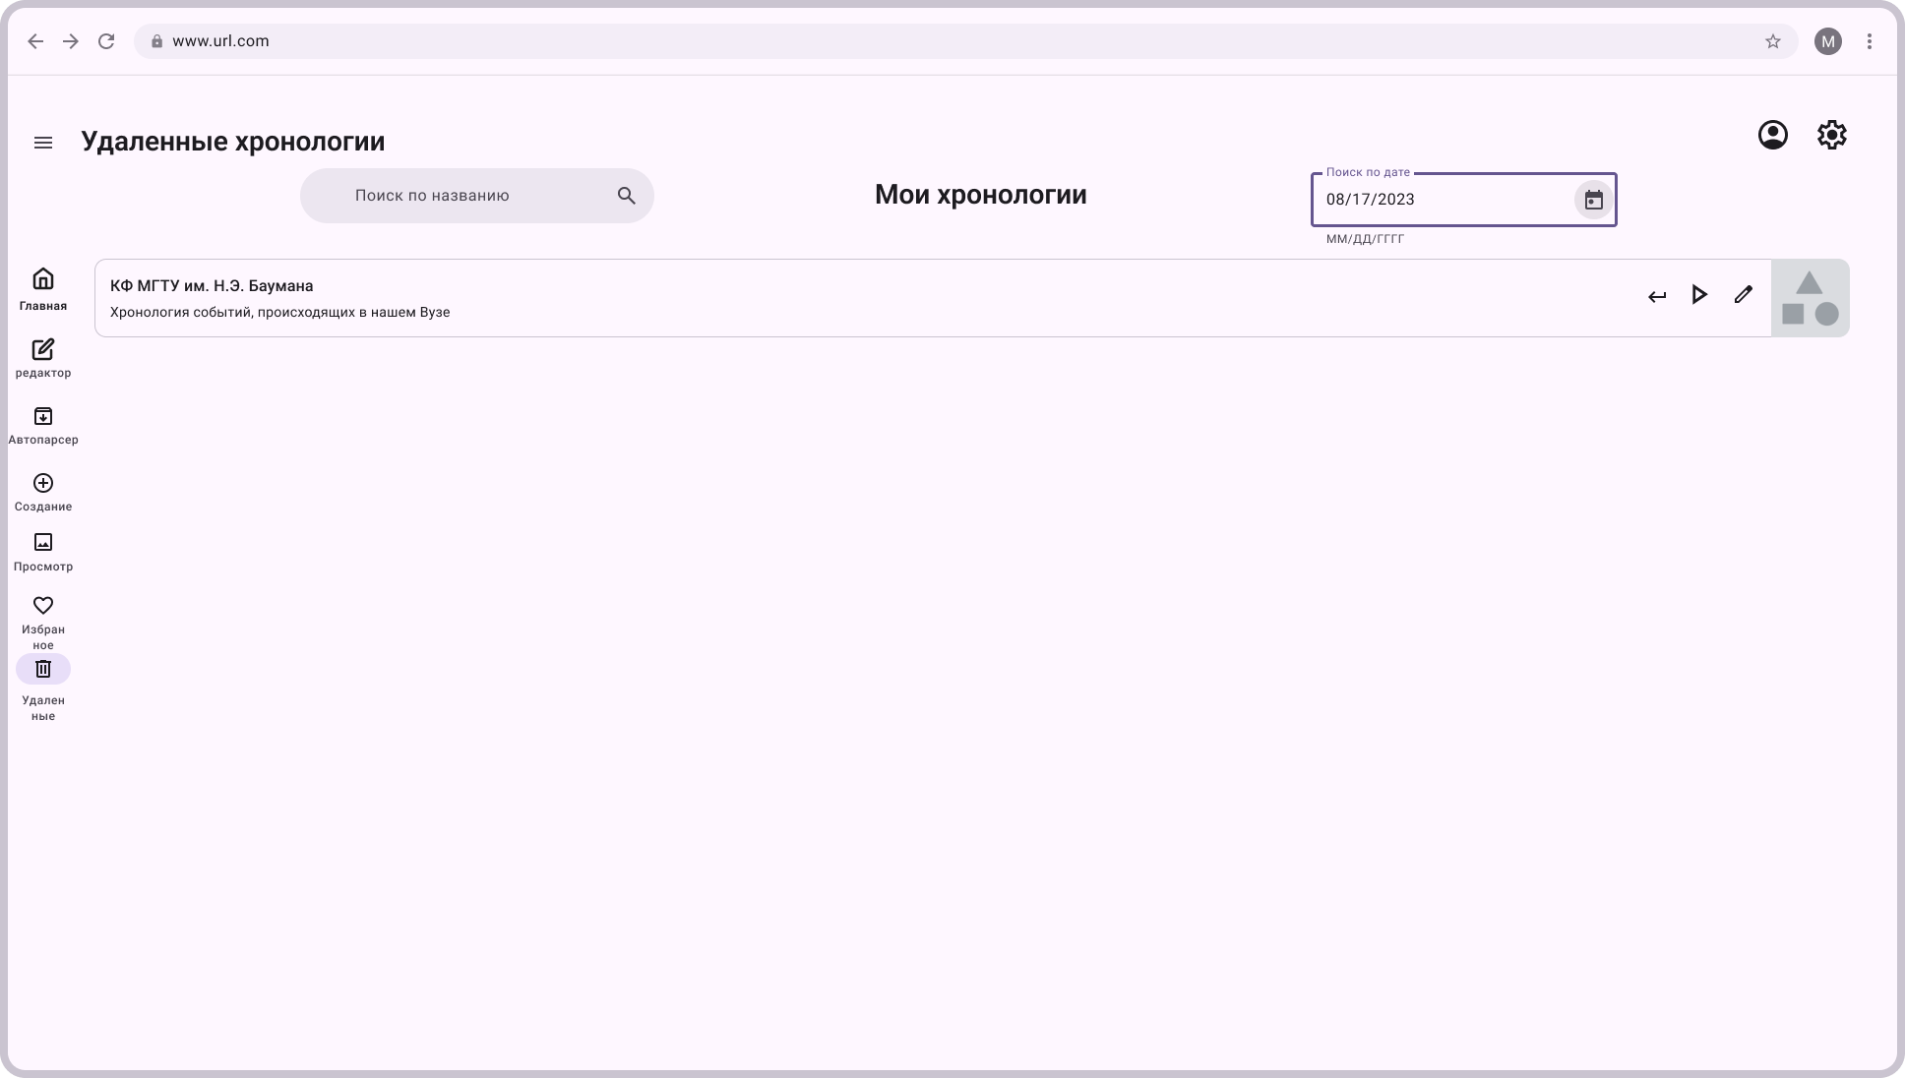
Интерфейс пользователя
Технологическая часть
Страница удаленных хронологий

Slide 24
Спасибо за внимание!

